Slide 1
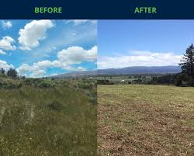
PRÍRODNÉ SPOLOČENSTVÁ
Prírodoveda pre 4. ročník
Notes:
1. Úvodná časť

Slide 2
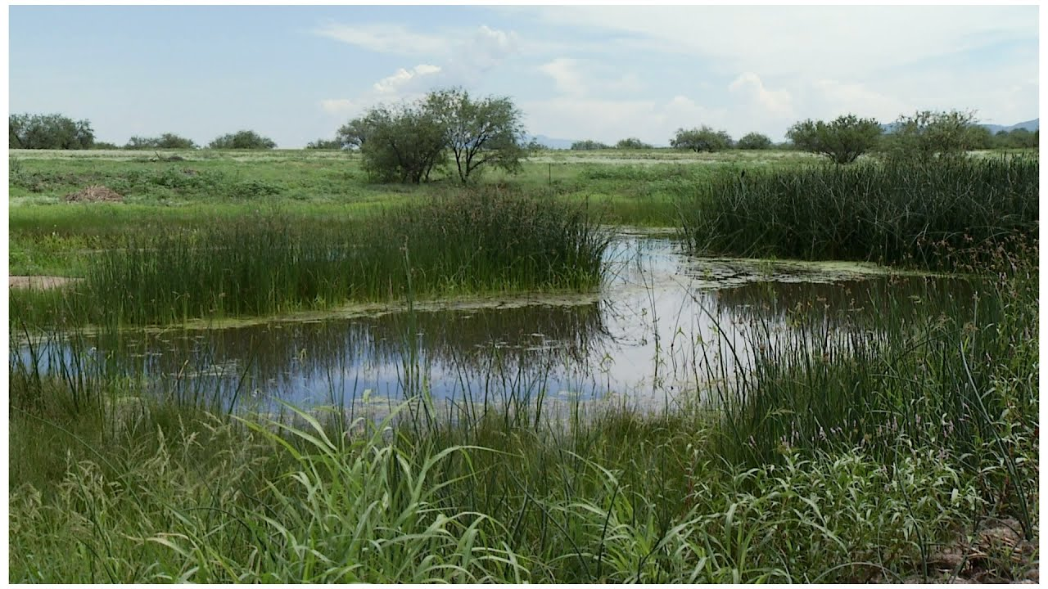
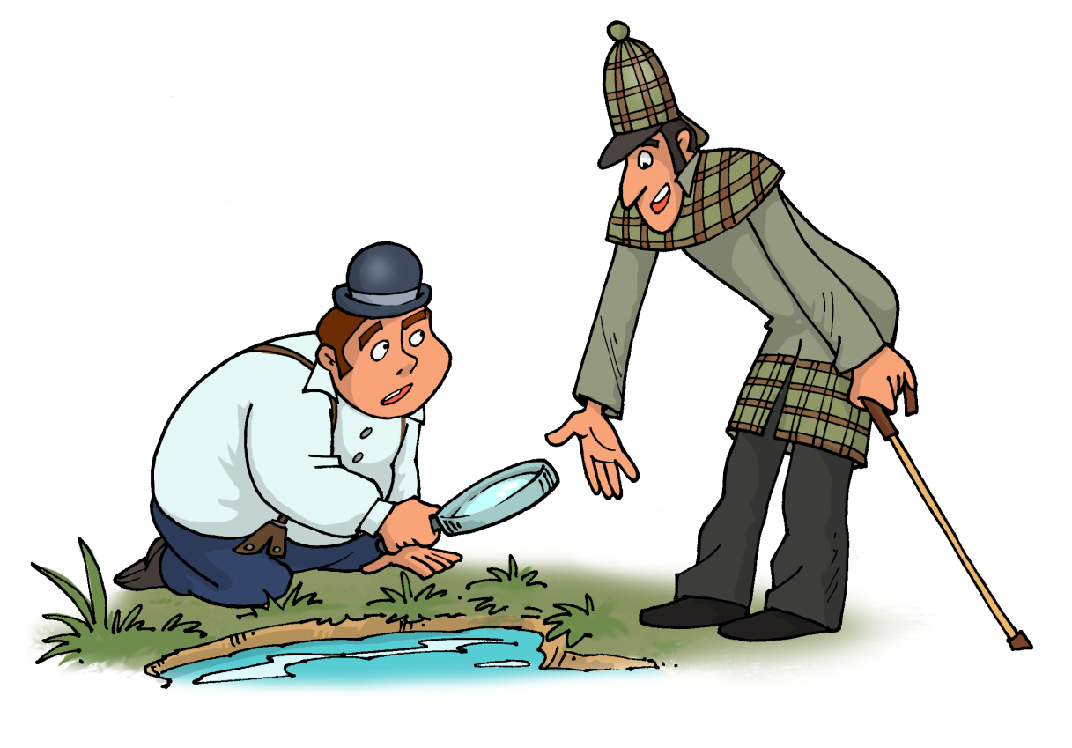
Tu žiadne nenájdeš. Voda nie je pre mravce vhodné životné prostredie.
Hľadám nejaké mravce.
Notes:
2. Motivačná časť – riadený rozhovor

Slide 3
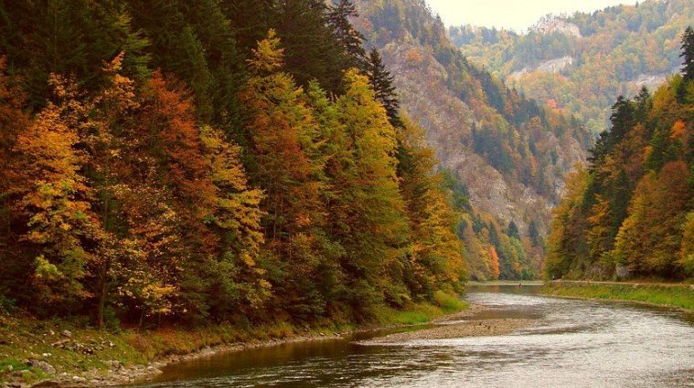
ORGANIZMY
?
NERASTY
PÔDA
ŽIVOTNÉ PROSTREDIE
ODPAD
VODA
OCHRANA
Notes:
2. Motivačná časť – riadený rozhovor - brainstorming

Slide 4
Notes:
3. Expozičná časť – práca so ZD

Slide 5
POMENUJ JEDNOTLIVÉ PRÍRODNÉ SPOLOČENSTVÁ
NA OBRÁZKOCH.

Slide 6
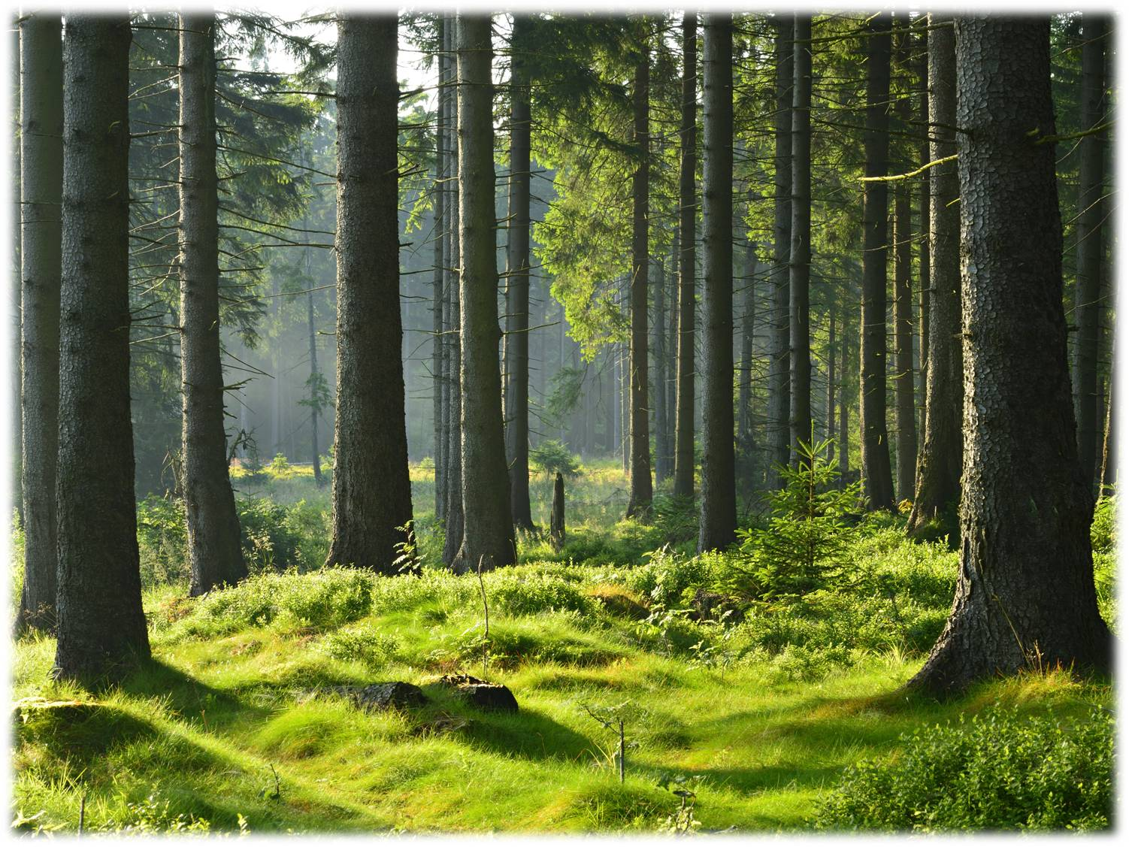
?
LESNÉ SPOLOČENSTVO

Slide 7
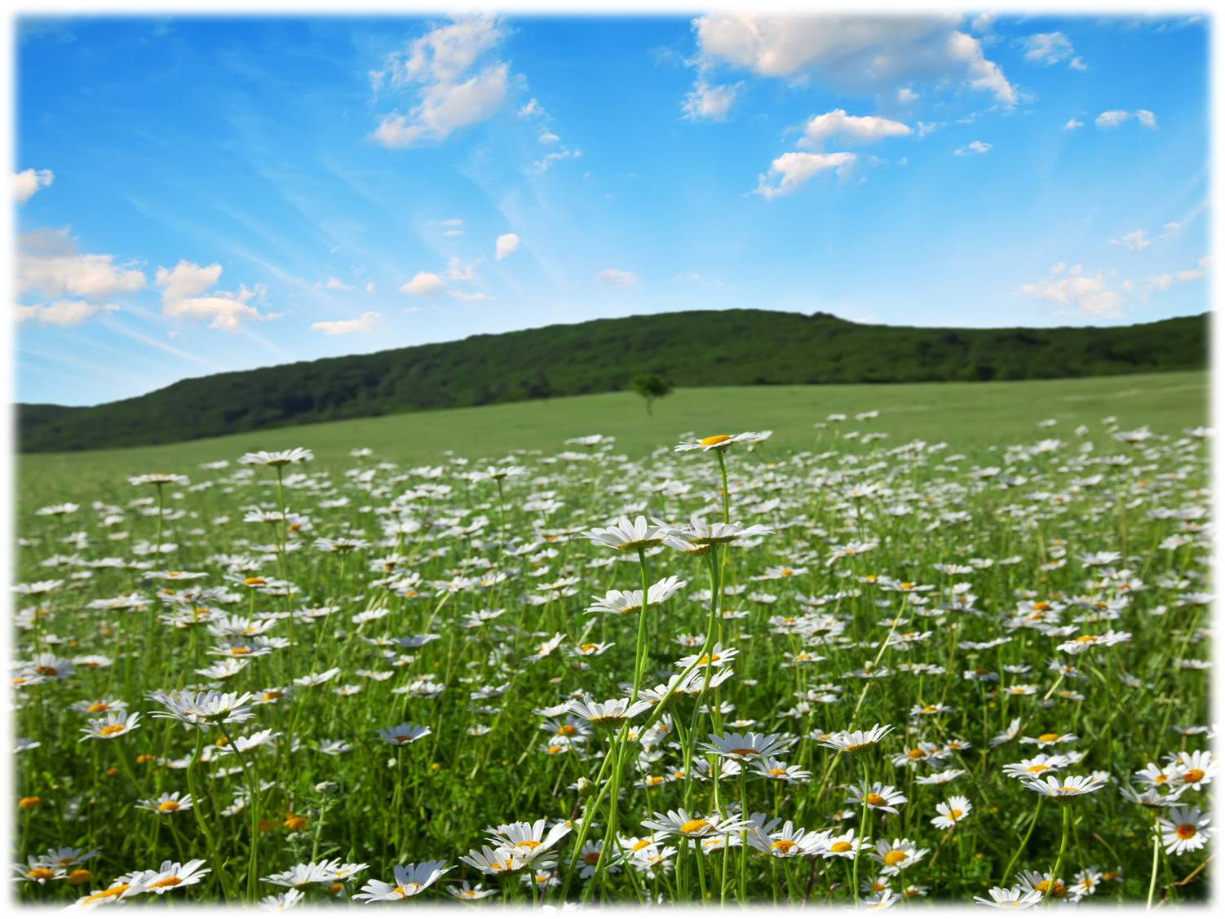
SPOLOČENSTVO LÚK
?

Slide 8
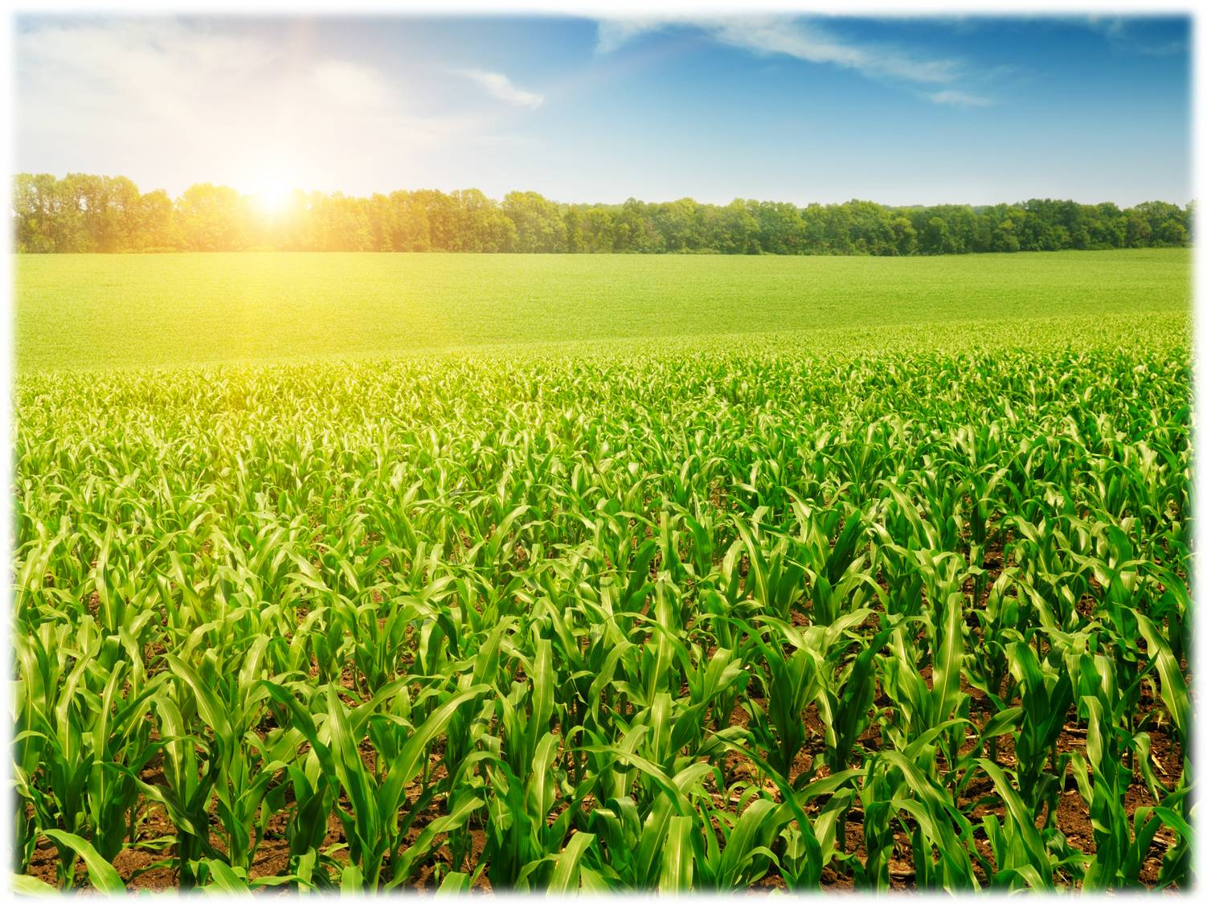
SPOLOČENSTVO POLÍ
?

Slide 9
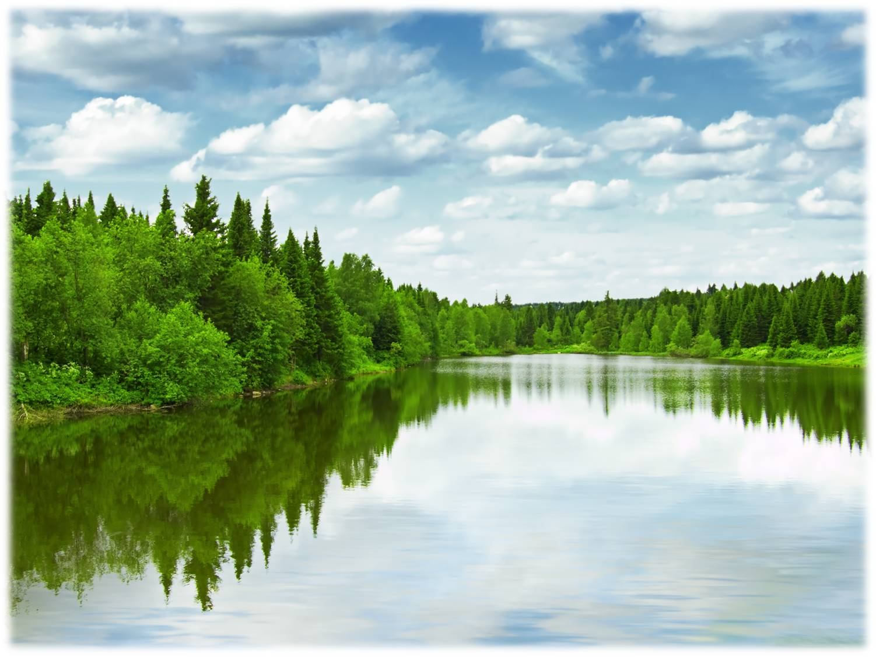
?
VODNÉ SPOLOČENSTVO

Slide 10
POROVNAJ JEDNOTLIVÉ PRÍRODNÉ SPOLOČENSTVÁ
A POVEDZ, ČO MAJÚ SPOLOČNÉ A V ČOM
SA ODLIŠUJÚ.

Slide 11
?
Spoločným znakom všetkých spoločenstiev je to, že v nich rastú rastliny a žijú živočíchy.
Odlišujú sa tým, ktoré druhy rastlín v nich rastú, ktoré druhy živočíchov v nich žijú, koľko svetla, vody rastliny potrebujú, či sú tieto rastliny divo rastúce alebo ich pestuje človek...

Slide 12
Vymenujte niektoré rastliny a živočíchy, ktoré žijú v jednotlivých prírodných spoločenstvách.
?
borovica, smrek, buk, jahoda, veverica, sova, medveď, jeleň...
nevädza, margaréta, zvonček, čmeľ, koník...
slnečnica, repa, kukurica, pšenica, škrečok, zajac...
vŕba, jelša, kapor, vážka, komár, kačica...

Slide 13
Samostatná práca - RÉBUS
Poskladajte slová zo slabík, označených číslami rovnakej farby. Napíšte na linajky slová podľa farieb.

Slide 14
Ktoré sú základné prejavy života živočíchov?
?
dýchanie
pohyb
prijímanie potravy
rozmnožovanie
vývin

Slide 15
Ako základné prejavy života súvisia s prostredím, v ktorom živočíchy a rastliny žijú? (ryby, žaby, papraď, jašterica)
?
Ryby, ktoré žijú vo vode, prijímajú kyslík z vody. Ryby vedia plávať a sú prispôsobené životu a pohybu vo vode. Papraď potrebuje vlhké prostredie. Má prispôsobené korene tak, aby mohla nimi prijímať vodu z pôdy v dostatočnom množstve. Žaby sa rozmnožujú vo vode. Jašterica má končatiny na to, aby sa mohla pohybovať po súši...

Slide 16
Relaxačná chvíľka – hra: VYMEŇ SI MIESTO
Pomôcky: kartičky s názvami rôznych rastlín a živočíchov, ktoré žijú v rôznych prírodných spoločenstvách (pre každého žiaka v triede jednu kartičku), stoličky (o jednu menej, ako je počet žiakov)
Postup: Žiaci rozložia stoličky do kruhu a posadia sa na ne tak, aby na seba videli. V kruhu je o jednu stoličku menej, ako je počet žiakov. Žiak, ktorý nemá stoličku, sa postaví do stredu kruhu a vyzve spolužiakov, aby si vymenili miesta tí, ktorí majú kartičky s názvom živočícha alebo rastliny z lesného spoločenstva. Žiaci, ktorí takéto kartičky majú, sa snažia rýchlo si vymeniť miesta na stoličkách. Samozrejme, žiak, ktorý zadal kritérium, sa tiež pokúša sadnúť si na niektorú stoličku. Žiak, ktorý ostane bez stoličky, sa postaví do stredu kruhu a vymyslí ďalšie kritérium. Napríklad: Vymenia si miesta tí, ktorí majú kartičky s názvom rastliny alebo živočícha vodného spoločenstva...

Slide 17
Samostatná práca
Notes:
4. Fixačná časť – riadený rozhovor, samostatná práca, praktické využitie

Slide 18
Samostatná práca
?
jašterica múrová;
na skalách
skalnica horská;
na skalách
lekno biele;
vo vode
Lekno biele rastie vo vodnom spoločenstve (rybníky). Na svoj rast potrebuje veľa vody, stredne veľa svetla a tepla. Ak by tieto podmienky nemalo, nedarilo by sa mu. Malo by nabledo sfarbené listy, nekvitlo by a nakoniec by uschlo.
Notes:
4. Fixačná časť – riadený rozhovor, samostatná práca, praktické využitie

Slide 19
Samostatná práca
?
kapor obyčajný;
vo vode
papraď samčia;
v lese
krt obyčajný;
v pôde
Notes:
4. Fixačná časť – riadený rozhovor, samostatná práca, praktické využitie

Slide 20
Samostatná práca
?
jeleň lesný;
v lese
pálka močiarna;
pri vode
kačica divá;
pri vode
Notes:
4. Fixačná časť – riadený rozhovor, samostatná práca, praktické využitie

Slide 21
Samostatná práca
?
slnečnica ročná;
na poli
babôčka pávooká;
na lúke
hríb dubový;
v lese
Notes:
4. Fixačná časť – riadený rozhovor, samostatná práca, praktické využitie

Slide 23
DOPLNKOVÁ ÚLOHA
Prečo záružlie močiarne nemôže rásť na poli?
?
Záružlie močiarne potrebuje na svoj rast veľa vody, ktorú čerpá z rôznych vodných plôch, pri ktorých rastie v tesnej blízkosti. Ak by sme ho presadili na pole, z nedostatku vody by uhynulo.
Notes:
4. Fixačná časť – riadený rozhovor, samostatná práca, praktické využitie

Slide 24
DOPLNKOVÁ ÚLOHA
Prečo včela medonosná nemôže žiť vo vode?
?
Včela medonosná nemá dýchacie orgány prispôsobené na to, aby mohla dýchať kyslík rozpustený vo vode, jej potravou je nektár a peľ kvetov rastlín, ktoré vo vode nerastú.
Notes:
4. Fixačná časť – riadený rozhovor, samostatná práca, praktické využitie

Slide 25
DOSPOZNÁVANIA!

Slide 26
ZDROJE:
Dobišová Adame, Kováčiková: Prírodoveda pre štvrtákov – pracovná učebnica
Metodické komentáre Prírodoveda pre štvrtákov od autorov: R. Dobišová Adame – O. Kováčiková
https://www.bootslandclearing.com/wp-content/uploads/2017/03/results-1.jpg
https://europeanbordercommunities.eu/images/uploads/_blogHeader/Pixabay_Polish-landscape.jpg
https://i.ytimg.com/vi/aEPJLJ6ABGM/maxresdefault.jpg
https://www.nsf.gov/news/mmg/media/images/sun_f.jpg
https://encrypted-tbn0.gstatic.com/images?q=tbn%3AANd9GcTC_mokvAZdHJmXRt3ZC4YNztx6gNANyMl-ta2dYQZO0JZGh4Pw
https://lh3.googleusercontent.com/proxy/h88ILsYTxZ0SDkY8eukdOZVOojDa7_jq3Ttq1UJpS4Gs7BqOsEFpw443HS9DG8-Y501ve9gkiV6gvHGGcbU5Kfj2NWuZpt1uUBhEekVo
https://images.unsplash.com/photo-1419133203517-f3b3ed0ba2bb?ixlib=rb-1.2.1&auto=format&fit=crop&w=1000&q=80

